Slide 1



AI
in Facebook
김동길 김혁민 이우성 최재건

Slide 2

Contents
1
2
CNN in Facebook (Detectron)
GAN in Facebook (CAN)

Slide 3


1
CNN in Facebook

Slide 4
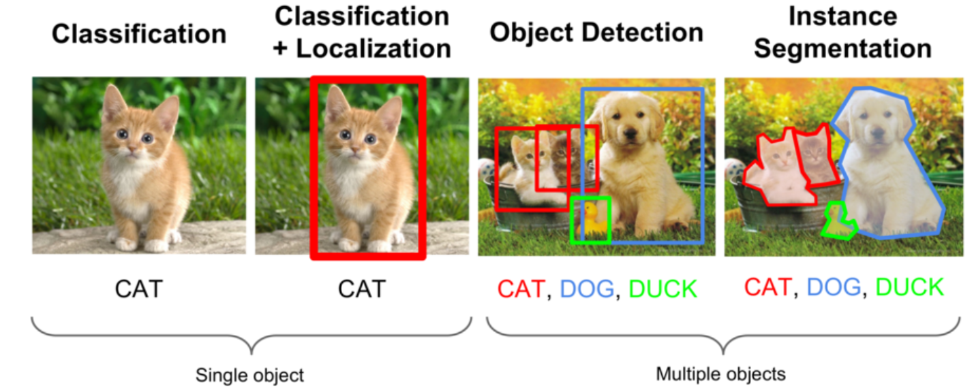
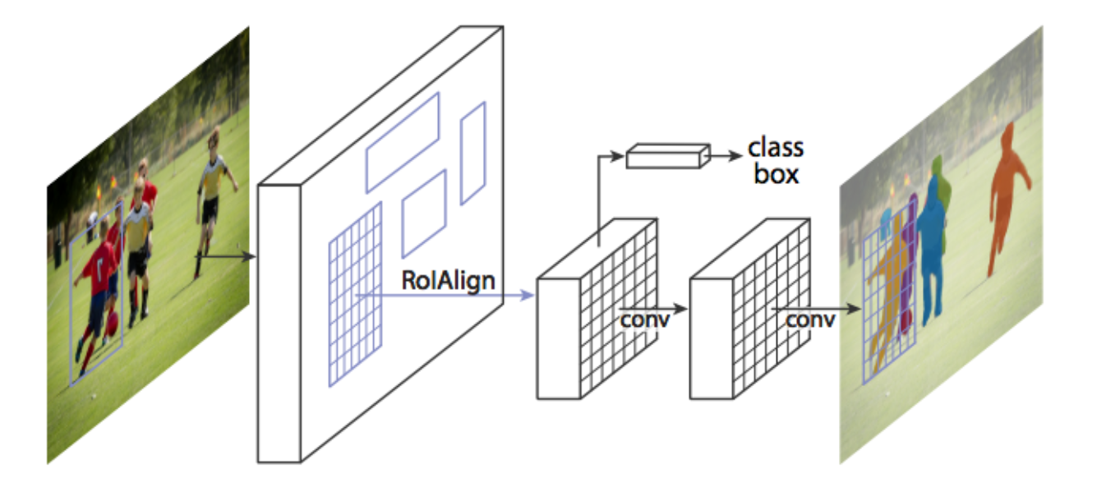

Mask R - CNN
객체 감지 및 인스턴스 분할 모델
R-CNN은 CNN에 Region Proposal 을 추가하여 물체가 있을 법한 곳을 제안하고, 그 구역에서 Object Detection을 하는 것
Mask R-CNN은 Faster R-CNN에 각 픽셀이 객체인지 아닌지를 masking하는 CNN을 추가 -> Binary Mask
Notes:
이미지를 분류하는 것보다 이미지 안에 어떤 물체들이 들어 있는지를 구분해내는 것이 훨씬 어려운 작업입니다
이미지 분류(classification)는 한 개의 객체(Object)가 그려져 있는 이미지가 있을 때이 객체가 무엇인지 알아내는 문제입니다.
이와 다르게 물체인식(Object Detection) 알고리즘은 이미지 내에 관심이 있는 객체의 위치(Region of Interest)에
물체의 위치를 알려주기 위한 Bounding Box를 그려줘야 하고, 다수의 Bounding Box를 다양한 Object 종류에 대하여 찾아줘야 하기 때문에
이미지 분류 보다는 훨씬 복잡한 문제
R-CNN -> FAST R-CNN -> FASTER R-CNN -> MASK R-CNN
간단하게 R-CNN은 이미지에서 물체가 있을법한 곳을 제안하고 그 구역에서 이미지 디텍션 하는 것,
성능을 개선하다가 MASK R-CNN은 각 픽셀이 오브젝트에 해당하는 것인지 아닌지를 마스킹하는 네트워크(CNN)를 추가한 . 이를 바이너리 마스크라고 함
제안된 ROI 후보는 곧 경계 박스이며 해당 위치의 특징맵을 RoIAlign 방식으로 추출한다.
추출된 특징맵으로부터 오브젝트의 클래스를 분류함과 동시에 오브젝트의 마스크를 얻는다.
여러 오브젝트들은 각각의 인스턴스로 인식한다.

Slide 5
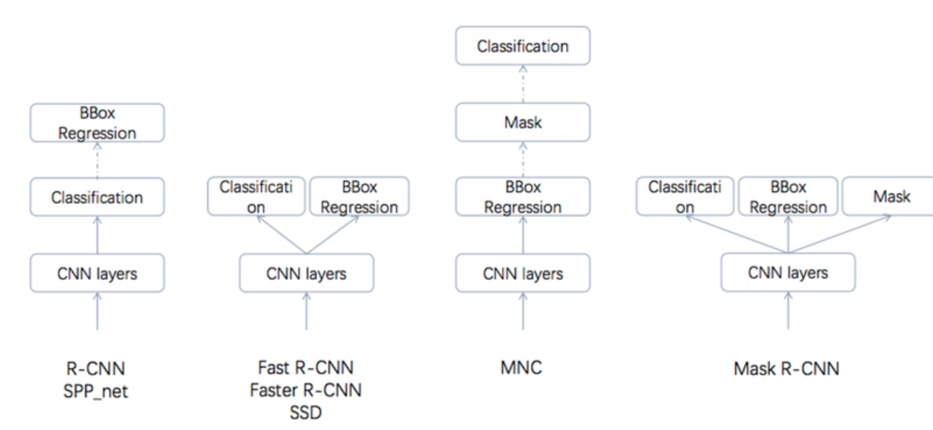
Mask R - CNN
객체 감지 및 인스턴스 분할 모델
Notes:
Mask R-CNN은 분류와 회귀, 그리고 Masking까지 병렬로 수행
Classification은 분류를 위한 소프트맥스 크로스엔트로피 function
회귀는 bounding box regression이라는 선형회귀 모델을 사용
마스킹까지 병렬구조로 수행하는 모델

Slide 6
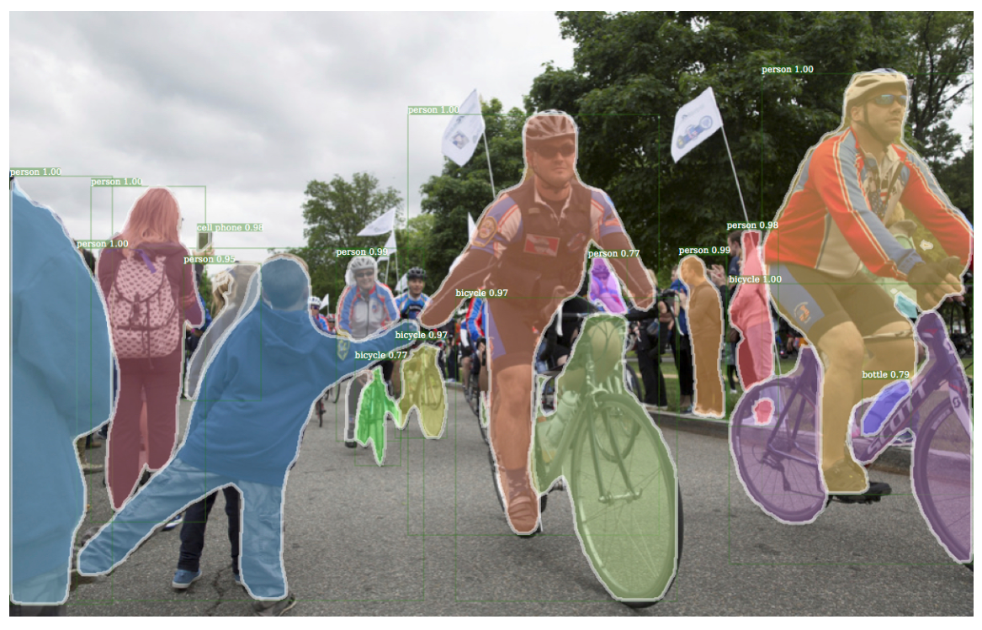
Detectron
Facebook AI의 이미지 객체 분류 프로젝트
Notes:
Facebook AI의 Mask R-CNN을 기반으로 하여 RetinaNet, Fast R-CNN이 포함되어 있습니다. COCO 데이터 세트에서 사전에 훈련된 모델을 제공합니다.
최근에는 Detectron2 프로젝트를 진행중, panoptic segmentation, cascade r-cnn 등 성능이 업그레이드된 알고리즘 모델들을 사용하고 있음

Slide 7
2
NLP in Facebook

Slide 8
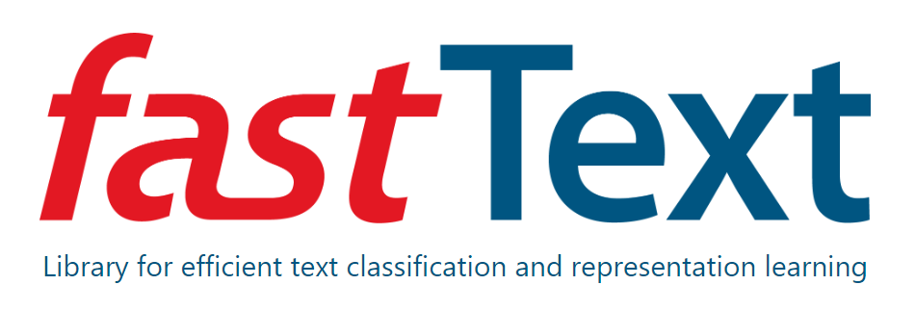
Fast.Text
Facebook ai의 자연어처리 프로젝트
FastText is an open-source, free, lightweight library that allows users to learn text representations and text classifiers.
Notes:
단어를 벡터로 만드는 또 다른 방법으로는 페이스북에서 개발한 패스트텍스트(FastText)가 있다.
Word2Vec 이 후에 나온 것이기 때문에, 메커니즘 자체는 Word2Vec의 확장이라고 볼 수 있다.
Word2Vec와 패스트텍스트와의 가장 큰 차이점은 Word2Vec은 단어를 쪼개질 수 없는 단위로 생각한다면, 패스트텍스트는 하나의 단어 안에도 여러 단어들이 존재하는 것으로 간주한다.
즉 내부 단어(subword)를 고려하여 학습한다.

Slide 9
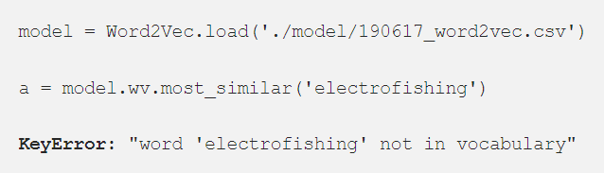
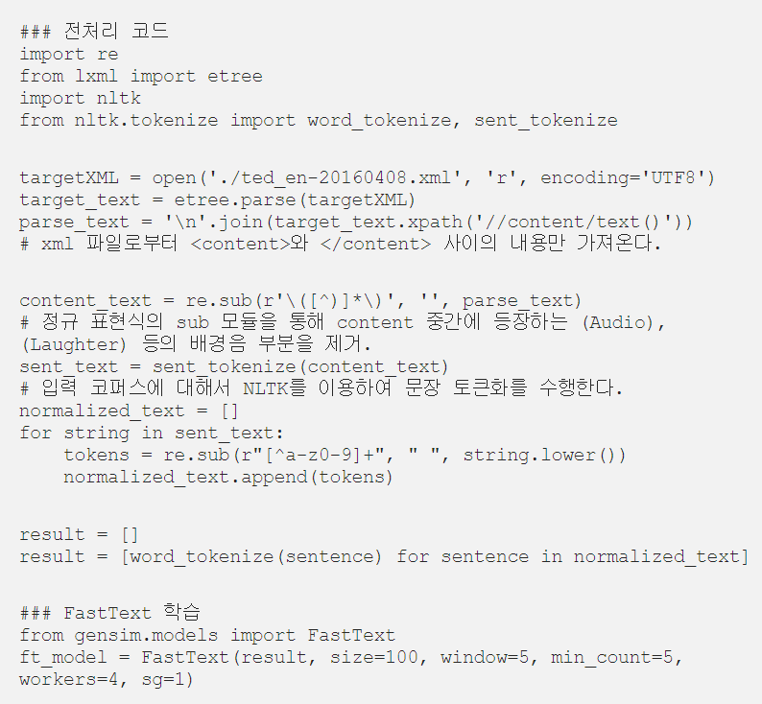
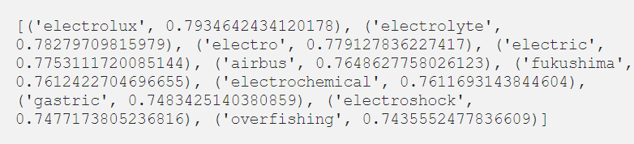
Fast.Text
모르는 단어(Out of Vocabulary, OOV)에 대한 대응
apple
3-gram
<ap, app, ppl, ple, le>
n-gram
*electrofishing
Word2vec
fastText
Notes:
패스트텍스트에서는 단어는 글자들의 n-gram으로 나타낸다.
n을 몇으로 결정하는지에 따라서 단어들이 얼마나 분리되는지 결정한다.
예를 들어서 n을 3으로 잡은 트라이그램(tri-gram)의 경우, apple은 app, ppl, ple로 분리하고 이들 또한 임베딩을 한다.
더 정확히는 시작과 끝을 의미하는 <, >를 도입하여 아래의 5개를 임베딩한다.
패스트텍스트의 인공 신경망을 학습한 후에는 데이터 셋의 모든 단어의 각 n-gram에 대해서 워드 임베딩이 된다.
이렇게 되면 장점은 데이터 셋만 충분하다면 위와 같은 내부 단어(subword)를 통해 모르는 단어(OOV)에 대해서도 다른 단어와의 유사도를 계산할 수 있다는 점이다.
입력 단어에 대해서 유사한 단어를 찾아내는 코드에 이번에는 electrofishing이라는 단어를 넣어본다.
해당 코드는 작동하지 않고, ‘not in vocabulary’라는 에러를 발생시킨다.
에러 메시지는 단어 집합(Vocabulary)에 eletrofishing이 존재하지 않는다고 한다.
이처럼 Word2Vec는 학습 데이터에 존재하지 않는 단어.
즉, 모르는 단어에 대해서는 임베딩 벡터가 존재하지 않기 때문에 단어의 유사도를 계산할 수 없다.
Word2Vec은 학습하지 않은 단어에 대해서 유사한 단어를 찾아내지 못 했지만, 패스트텍스트는 유사한 단어를 계산해서 출력하고 있음을 볼 수 있다.

Slide 10
Fast.Text
단어 집합 내 빈도 수가 적었던 단어(Rare word)에 대한 대응
apple
3-gram
<ap, app, ppl, ple, le>
n-gram
Appple
Appple
정확도 낮음
Word2vec
Appple
<ap, app, ppp, ppl, ple, le>
정확도 높음
FastText
Notes:
Word2Vec의 경우에는 단어 집합에서 등장 빈도 수가 높으면 비교적 정확하게 임베딩 되지만,
등장 빈도 수가 적은 단어(Rare word)에 대해서는 임베딩의 정확도가 높지 않다는 단점이 있다.
참고할 수 있는 경우의 수가 적다보니 정확하게 임베딩이 되지 않는 것이다.
하지만 패스트텍스트는 등장 빈도 수가 적은 단어라 하더라도,
n-gram으로 임베딩을 하는 특성상 참고할 수 있는 경우의 수가 많아지므로 Word2Vec와 비교하여 정확도가 높은 경향이 있다.
패스트텍스트가 노이즈가 많은 코퍼스에서 강점을 가진 것 또한 이와 같은 이유이다.
모든 훈련 코퍼스에 오타(Typo)나 맞춤법이 틀린 단어가 없으면 이상적이겠지만,
실제 많은 비정형 데이터에는 오타가 섞여 있다. 그리고 오타가 섞인 단어는 당연히 등장 빈도수가 매우 적으므로 일종의 희귀 단어가 된다.
즉, Word2Vec에서는 오타가 섞인 단어는 임베딩이 제대로 되지 않지만, 패스트텍스트는 이에 대해서도 일정 수준의 성능을 보인다.

Slide 11
Refrence
1. 2017 융합연구리뷰 10월호.pdf_한국과학기술연구원(KIST)
2. https://tykimos.github.io/2019/01/06/2018_ML_projects/
3. 최근 인공지능 프로젝트 동향.pdf 백정열 ㈜미래융합정보기술 연구소장
4. https://medium.com/@omicro03/%EC%9E%90%EC%97%B0%EC%96%B4%EC%B2%98
%EB%A6%AC-nlp-15%EC%9D%BC%EC%B0%A8-fasttext-2b1aca6b3b56
5. https://github.com/facebookresearch/Detectron
6. https://github.com/facebookresearch/detectron2

Slide 12
감사합니다 !

